Slide 1
Использование здоровьесберегающих технологий в работе воспитателя ДОУ
Муниципальное казенное дошкольное образовательное учреждение
«Детский сад №1 г. Камызяк»
Составил воспитатель: Джумакова Оксана Мухаимадиевна

Slide 2
« Забота о здоровье — это важнейший труд педагога. От жизнерадостности, бодрости детей зависит их духовная жизнь, мировоззрение, умственное развитие, прочность знаний, вера в свои силы» В. А. Сухомлинский

Slide 3
Внедрение здоровьесберегающих технологий способствует воспитанию интереса ребёнка к процессу обучения, повышает познавательную активность и, самое главное, улучшает психоэмоциональное самочувствие и здоровье детей. Способствует снижению заболеваемости, повышению уровня физической подготовленности, сформированности осознанной потребности в ведении здорового образа жизни.
Актуальность:

Slide 4
Цель здоровьесберегающих технологий
Обеспечить дошкольнику высокий уровень здоровья, вооружив его необходимым багажом знаний, умений, навыков, необходимых для ведения здорового образа жизни и воспитав у него культуру здоровья.

Slide 5
ПРИНЦИПЫ ЗДОРОВЬЕСБЕРЕГАЮЩИХ ТЕХНОЛОГИЙ:
- принцип «Не навреди! »;
- принцип сознательности и активности;
- принцип непрерывности здоровьесберегающего процесса;
- принцип систематичности и последовательности;
- принцип доступности и индивидуальности;
- принцип всестороннего и гармоничного развития личности;
- принцип системного чередования нагрузок и отдыха;
- принцип постепенно наращивания оздоровительных воздействий;
- принцип возрастной адекватности здоровьесберегающего процесса

Slide 6
ЗДОРОВЬЕСБЕРЕГАЮЩИЕ ТЕХНОЛОГИИ, ИСПОЛЬЗУЕМЫЕ В РАБОТЕ
Артикуляционная гимнастика;
дыхательная гимнастика;
- упражнения, направленные на профилактику нарушений зрения;
развитие мелкой моторики;
физминутки;
Развитие мелкой маторики;
- массаж и самомассаж;
- кинезиологические упражнения;
- элементы музыкотерапии, сказкотерапии, аромотерапии,
- динамические паузы, пальчиковая гимнастика, релаксация

Slide 7
Артикуляционная гимнастика
Регулярное выполнение поможет:
-улучшить кровоснабжение артикуляционных органов и их иннервацию (нервную проводимость);
улучшить подвижность артикуляционных органов;
- укрепить мышечную систему языка, губ, щёк;
-уменьшить спастичность (напряжённость) артикуляционных органов.

Slide 8
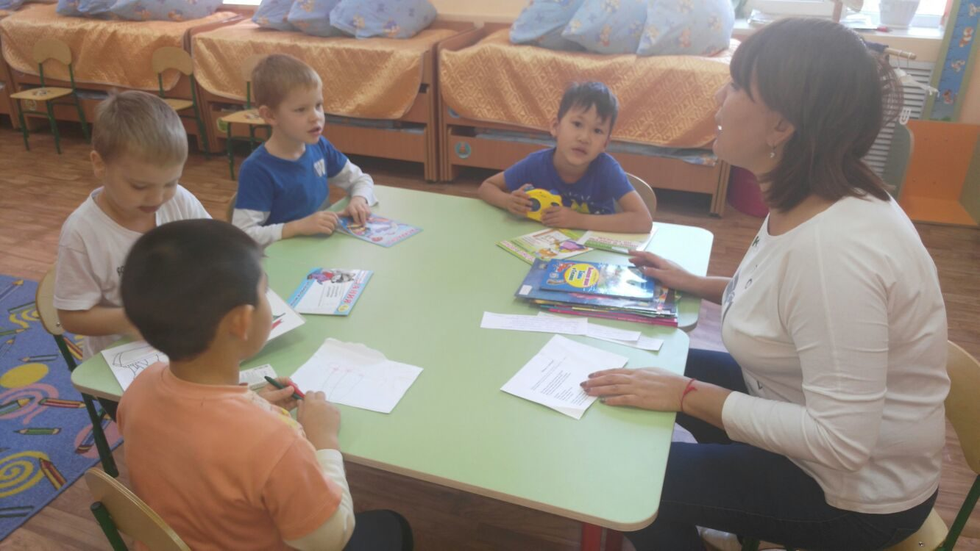

Slide 9
Дыхательная гимнастика способствует развитию и укреплению грудной клетки направлена на закрепление навыков диафрагмально – речевого дыхания необходима для дальнейшей работы по коррекции звукопроизношения.

Slide 10
Зрительная гимнастика используется:
- для улучшения циркуляции крови и внутриглазной жидкости глаз;
-для укрепления мышц глаз;
- для улучшения аккомодации (это способность глаза человека к хорошему качеству зрения на разных расстояниях).

Slide 11
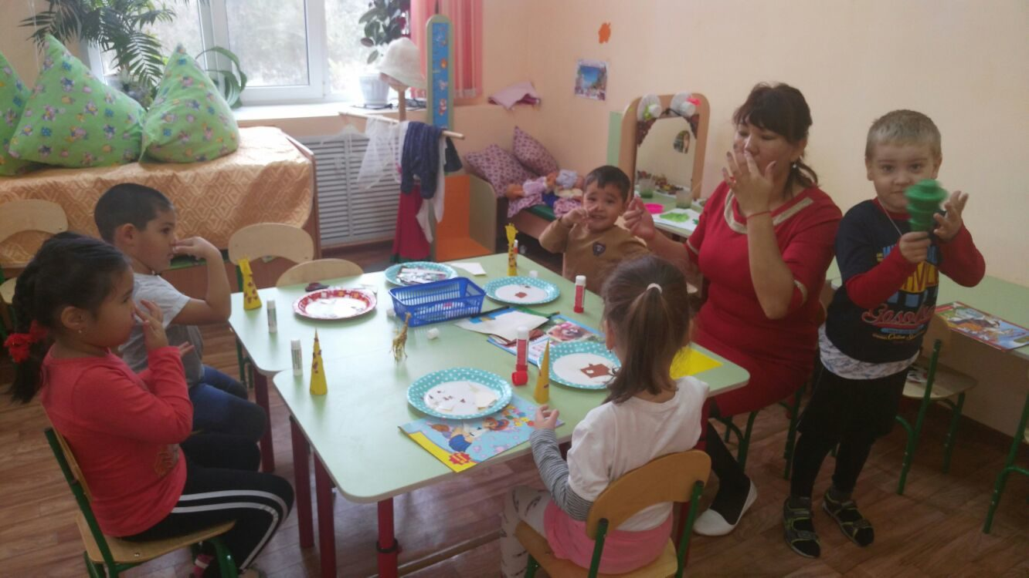

Slide 12
Развитие мелкой моторики
повышает эффективность коррекционной работы с детьми, так как степень развития движений пальцев соответствует развитию речи ребёнка.

Slide 13
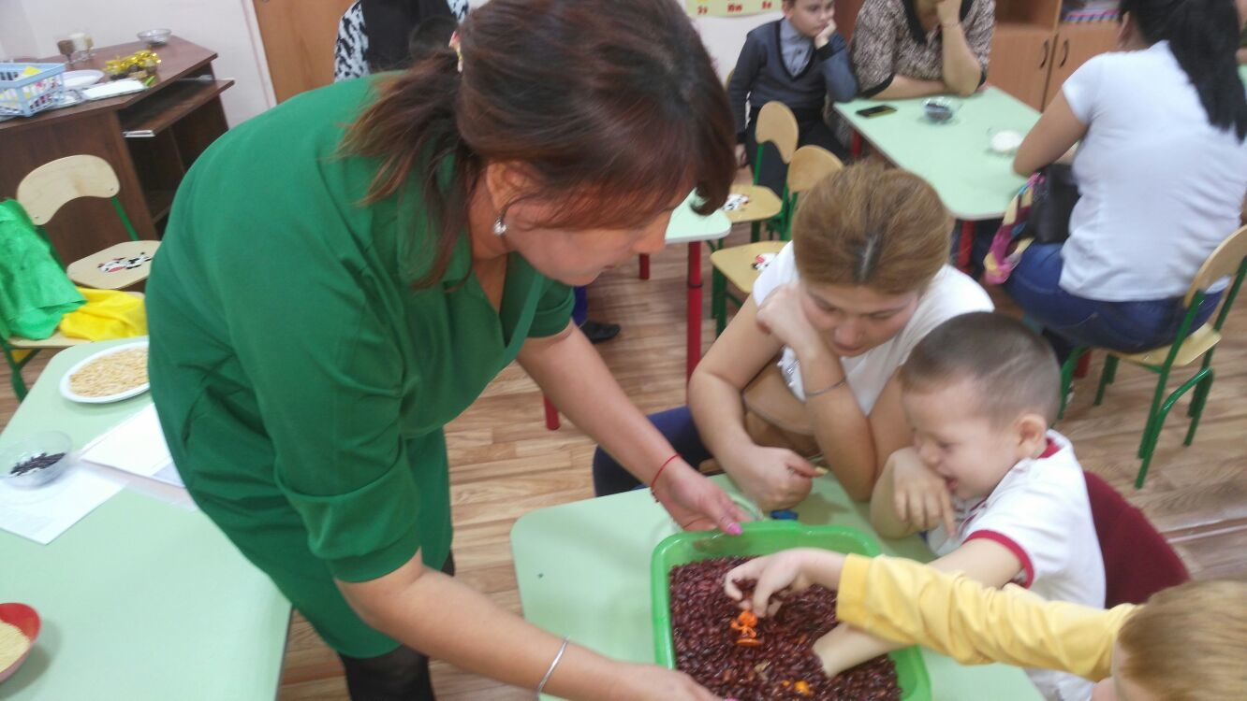

Slide 14
Оздоровительные паузы – физминутки направлены
на нормализацию мышечного тонуса, исправление неправильных поз, запоминание серии двигательных упражнении, воспитание быстроты реакции на словесные инструкции.

Slide 15
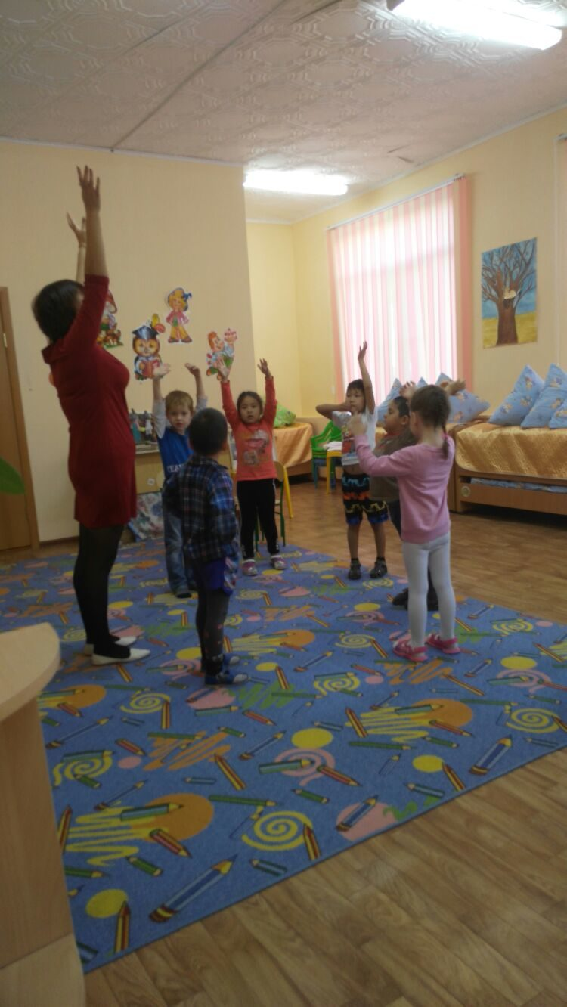

Slide 16
Логоритмика - это система двигательных упражнений с произнесением конкретного речевого материала.
Массаж и самомассаж:
Виды развивающего массажа, используемые в практике:
массаж и самомассаж лицевых мышц;
массаж и самомассаж кистей и пальцев рук;
плантарный массаж (массаж стоп);
аурикулярный массаж (массаж ушных раковин);
- массаж язычной мускулатуры.

Slide 17
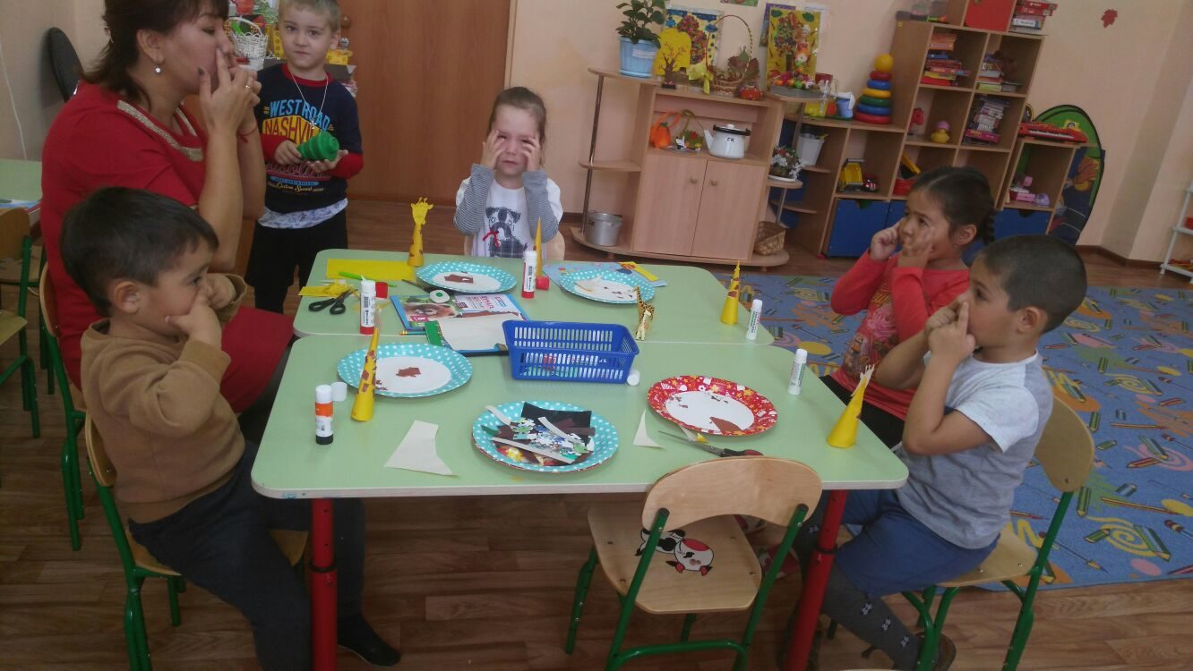

Slide 18
Музыкотерапия - это метод, использующий музыку в качестве средства коррекции эмоциональных отклонений, страхов, двигательных и речевых расстройств, отклонений в поведении, при коммуникативных затруднениях, а также для лечения различных соматических и психосоматических заболеваний.
Сказкотерапия – метод, использующий сказочную форму для речевого развития ребенка, расширения его сознания и совершенствования взаимодействия через речь с окружающим миром. Основной принцип сказкотерапии - целостное развитие личности ребенка.

Slide 19
Кинезиологические упражнения – это комплекс движений, позволяющий активизировать межполушарное взаимодействие, развивать комиссуры как межполушарные интеграторы, через которые полушария обмениваются информацией, происходит синхронизация работы полушарий.
ПАЛЬЧИКОВАЯ ГИМНАСТИКА- с младшего возраста индивидуально либо с подгруппой ежедневно. Рекомендуется всем детям, особенно с речевыми проблемами проводится в любой отрезок времени.

Slide 20
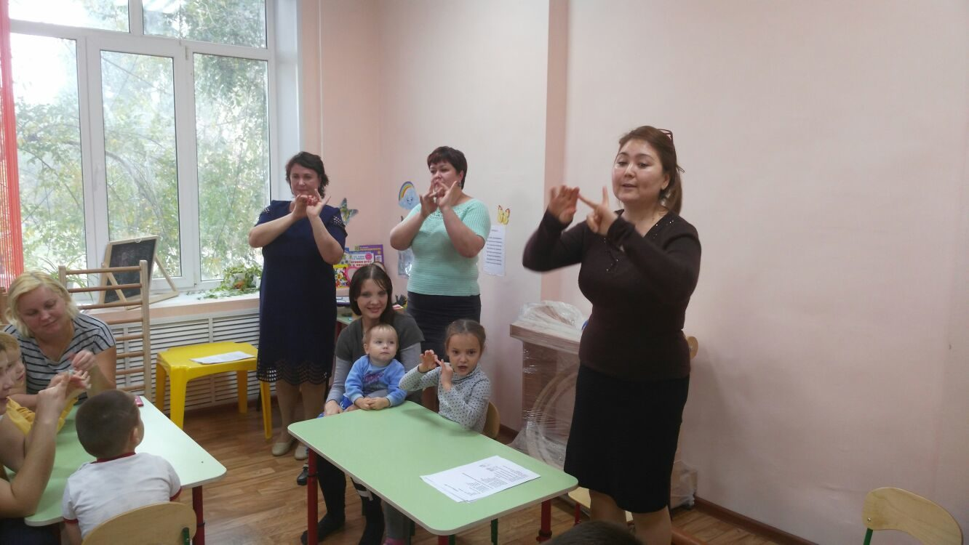

Slide 21
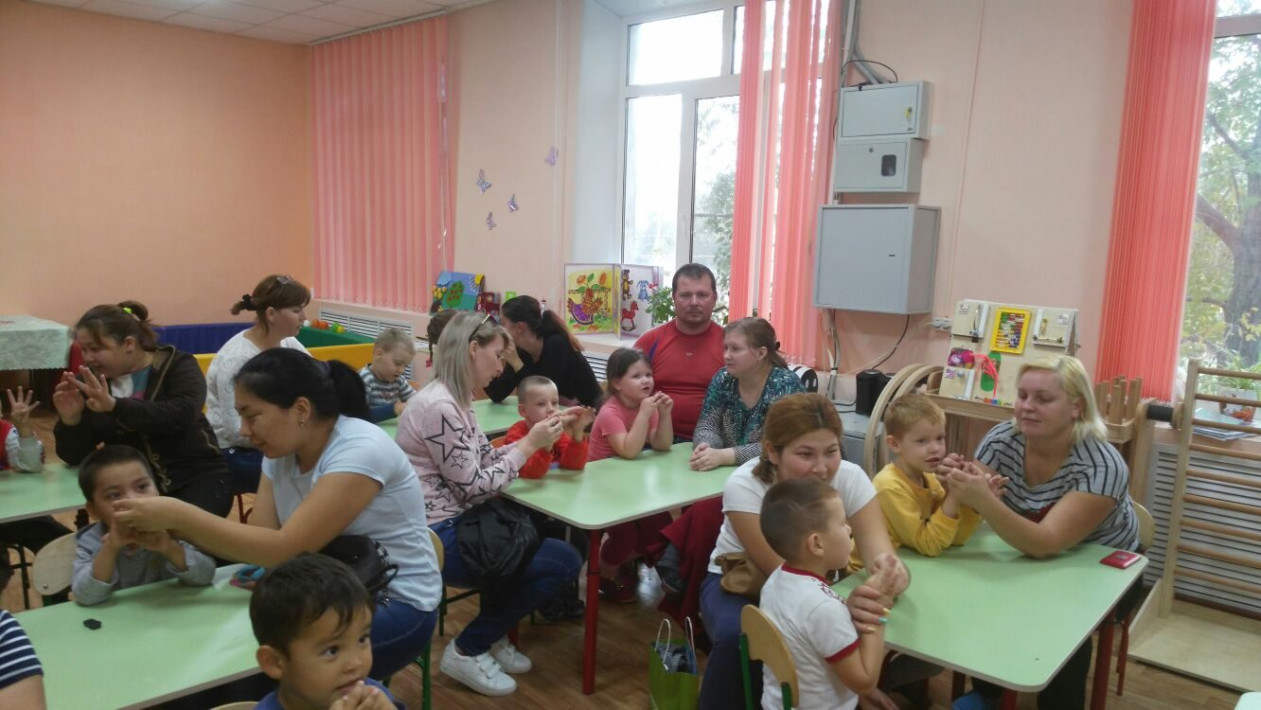

Slide 22
Динамические паузы во время занятии по 2-5 минут, по мере утомляемости детей. Рекомендуется в качестве профилактики утомления. Могут включать в себя элементы гимнастики для глаз, дыхательной и других.
Развитие общей моторики- чем выше длительная активность ребенка, чем интенсивнее развивается его речь, память, логика. У детей с ЗПР часто наблюдаются «неполадки» в общей моторики: недостаточная четкость и организованность движение, недоразвитие чувства ритма и координации. Таким образом, развитие общей моторики способствует развитию речи и других психических процессов.
Релаксация – в любом подходящем помещении в зависимости от состоянии детей и целей, педагог определяет интенсивность технологии. Можно использовать классическую музыку.

Slide 23
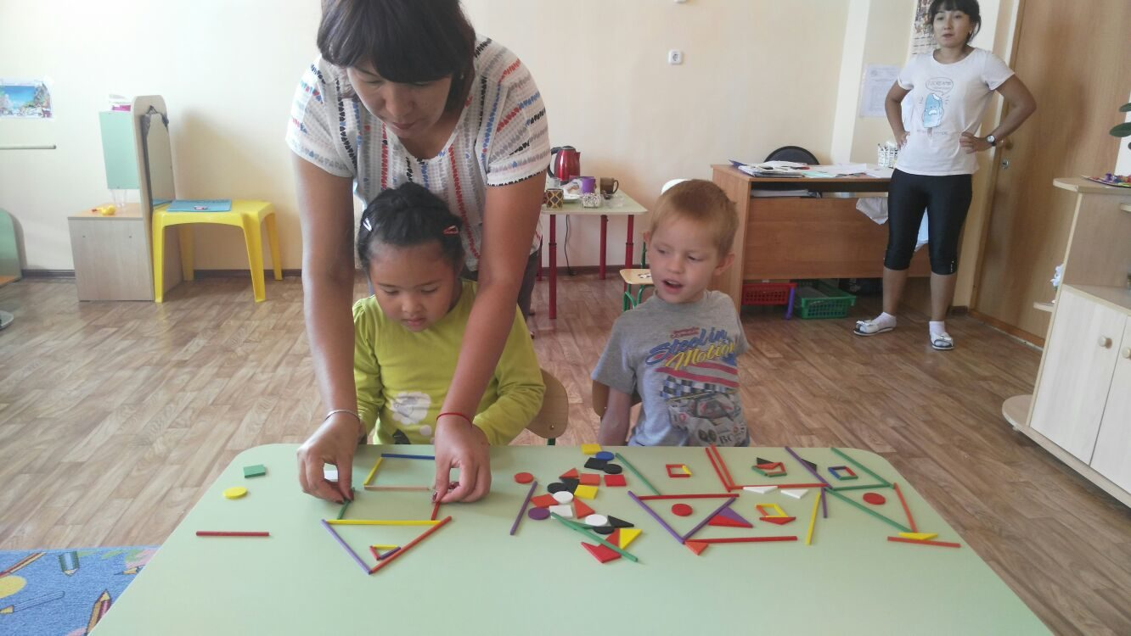

Slide 24
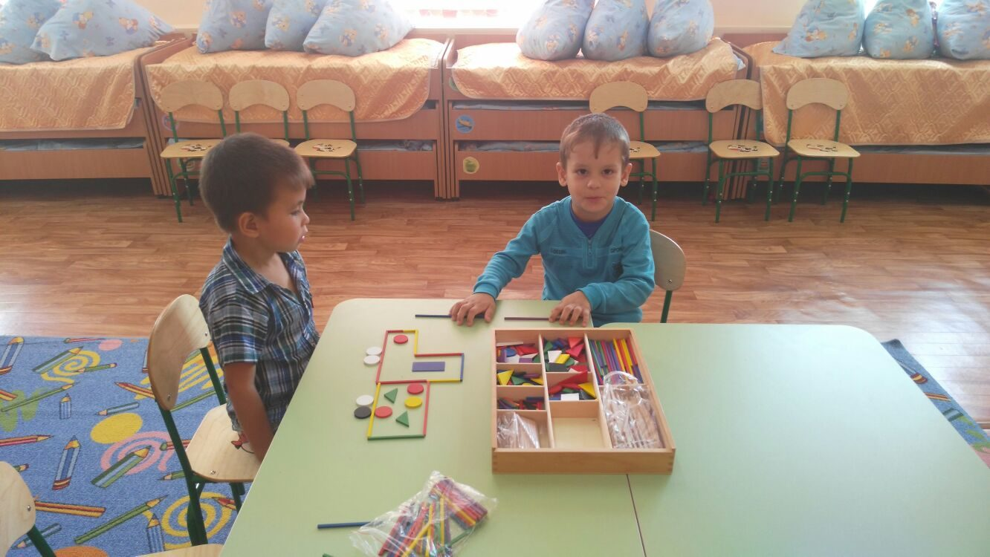

Slide 25
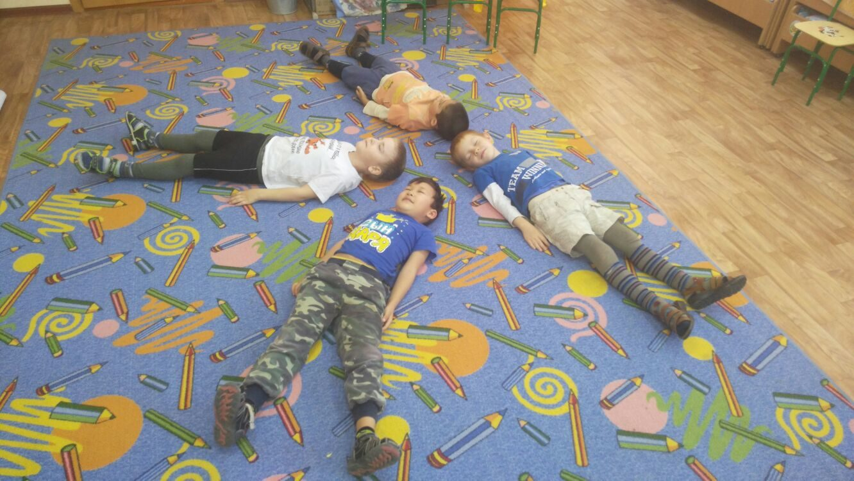

Slide 26
ВЫВОД:
Таким образом, здоровьесберегающие технологии в коррекционной работе дают положительный результат:
снижение уровня заболеваемости;
2) повышение работоспособности, выносливости;
3) развитие психических процессов;
4) улучшение зрения;
5) формирование двигательных умений и навыков;
6) развитие общей и мелкой моторики;
7) повышение речевой активности.

